Slide 1
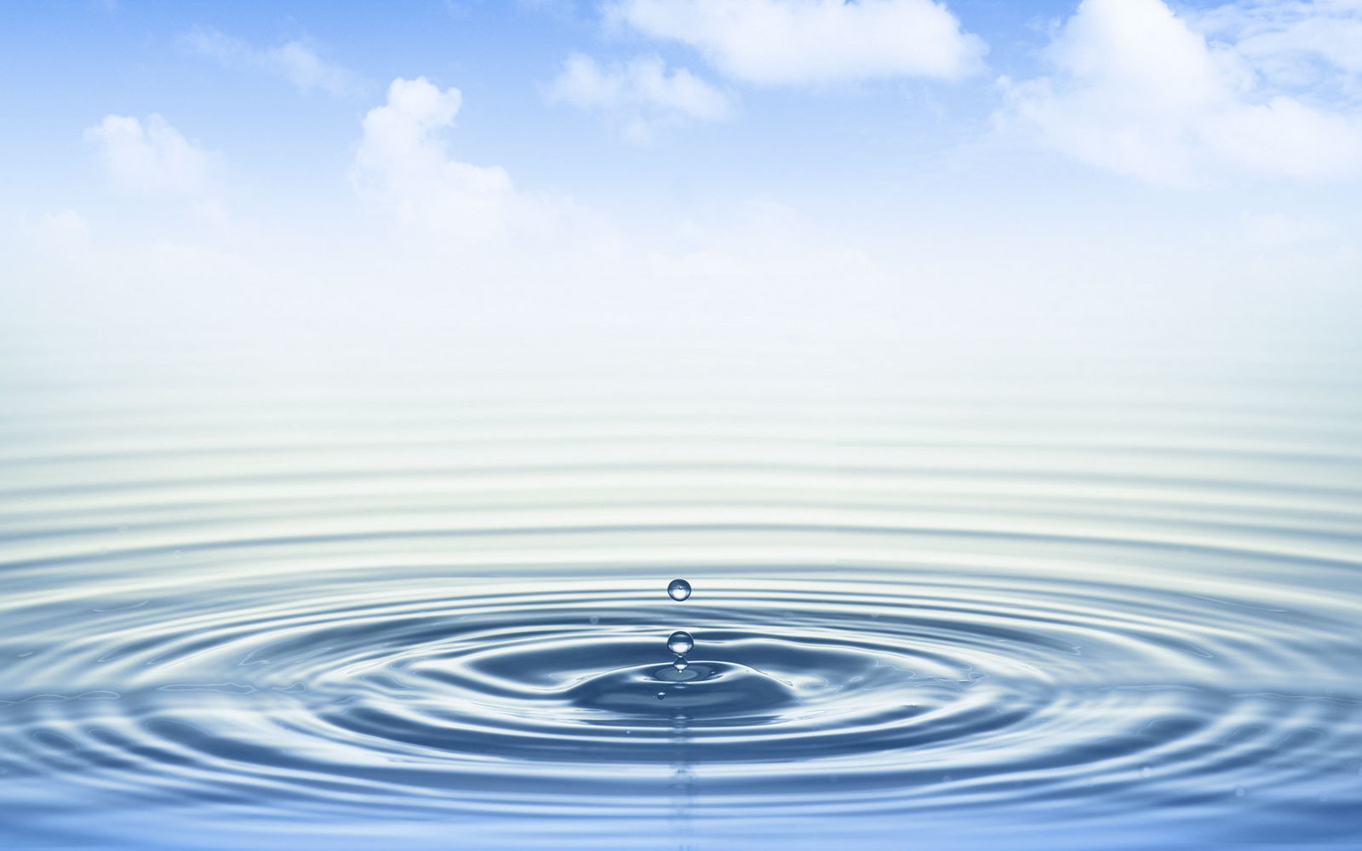

Секция: естественно-научная
Тема: Вода и её свойства
Исследование Колиниченко Мирона –
воспитанника МДОАУ «Детский сад
№ 103 «Алёнушка» г. Орска»

Slide 2
Цель: выяснить имеет ли вода вкус, прозрачная ли она, может ли быть вода теплой, холодной, горячей. Для этого мне нужно провести опыты с водой.
Задачи:
• Доказать, что вода прозрачная.
• Доказать, что у воды нет вкуса.
• Доказать, что вода может быть теплой, холодной, горячей.
• Доказать, что вода умеет быть жесткой, может течь и летать.

Slide 3
Гипотеза: Я предполагаю, что вода прозрачная, не имеет вкуса, бывает теплой, холодной, горячей.
Методы: наблюдение, эксперимент, семейное чтение.

Slide 4
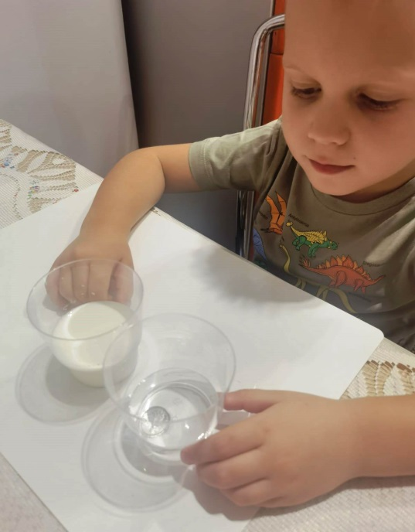
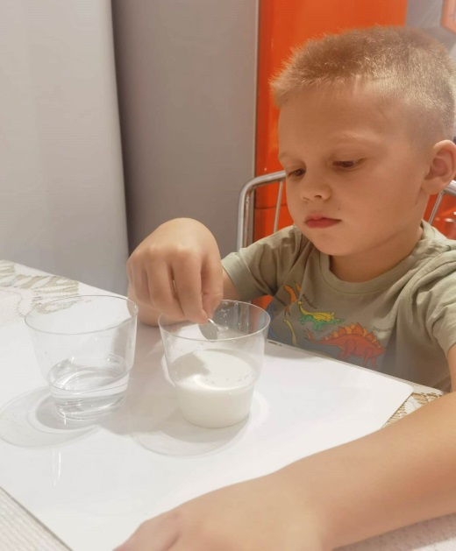
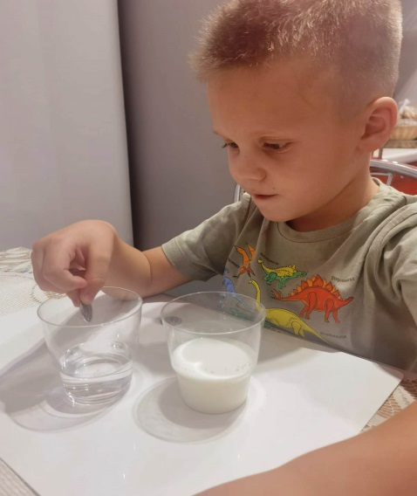
Практическая часть
1.Опыт. Для того, чтобы выяснить прозрачная ли вода, я провел опыт.
На стол я поставил два стакана, в один стакан налил воду, а в другой молоко и в оба стакана положил монетки. В стакане с молоком я монетки не вижу, а в стакане с водой монетки видны.
Вывод: Вода прозрачная, а молоко – нет.

Slide 5
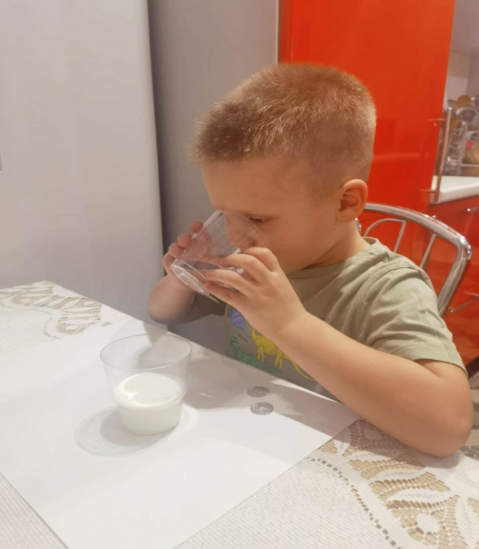
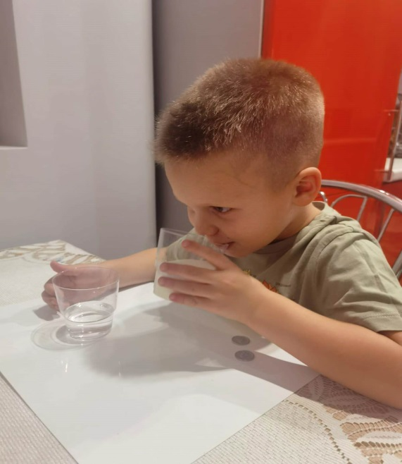
2.Опыт. Для того, чтобы выяснить есть ли у воды вкус, я провел опыт.
В один стакан я налила воду, а в другой молоко. Пробуя поочередно напитки из стаканов, я понимаю, что вода в отличие от молока не имеет вкуса.
Вывод: Вода не имеет вкуса.

Slide 6
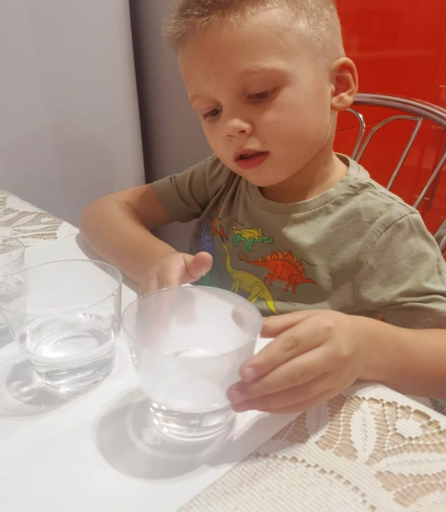
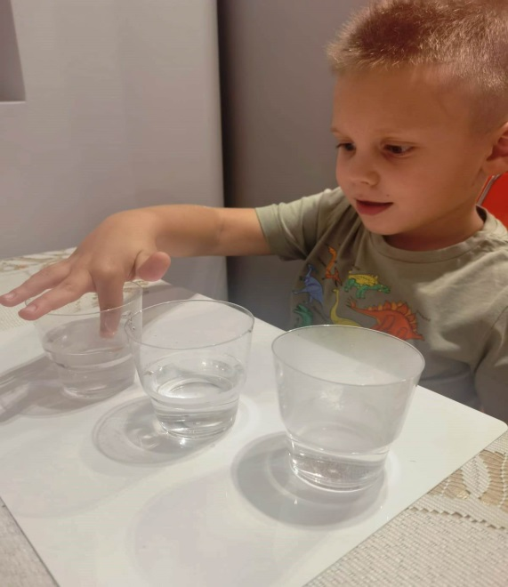
3.Опыт. Для того, чтобы выяснить бывает ли вода теплой, холодной, горячей, я провел опыт.
В два стакана наливаю воду. В один стакан холодную воду, а в другой теплую. Пробуя воду на ощупь, я понимаю, что вода может быть разная по температуре: холодная, теплая и горячая, если её сильнее нагреть.
Вывод: Вода может быть разная по температуре: холодная, теплая и горячая.

Slide 7
4.Опыт. Для того, чтобы выяснить в каких формах может существовать вода в твердой при низких температурах, текучей при комнатной температуре или в форме пара при нагреве в емкости на огне, я провел опыт.
Вывод: Вода может быть в форме твердого льда, в форме текучей жидкости и в форме летучего пара.
Заключение: Моя гипотеза подтвердилась. Я считаю, что вода прозрачна, не имеет вкуса и может быть холодной, теплой и горячей. Цель достигнута.

Slide 8
Спасибо за внимание!

